Slide 1

Multiplicação de Matrizes com CUDA: Otimização e Benchmark
Grupo: Celso Bezerra
Henrique Guerra
João Victor Vieira
Ricardo Costa
Comparativo entre CPU e GPU com técnicas de paralelismo massivo
1

Slide 2

Objetivo do Projeto
Implementar o algoritmo de multiplicação de matrizes em CUDA C++
Aplicar paralelismo massivo e otimizações de memória
Comparar desempenho CPU x GPU (tempo, GFLOPS, speedup)
Garantir precisão numérica e reprodutibilidade via benchmarks
2

Slide 3

Contexto e Motivação
A multiplicação de matrizes é fundamental em computação científica,
IA e gráficos.
Altamente paralelizável -> cada elemento C[i][j] é independente.
O CUDA permite explorer milhares de threads simultâneos na GPU
Objetivo: demonstrar como o uso de CUDA acelera um problema
clássico
3

Slide 4
O Problema
Multiplicação de Matrizes:
C[i][j] =C[i][j]=k=0∑K−1​A[i][k]×B[k][j]
Entradas: Matrizes A(M x K) e B (K x N)
Saída: Matriz C(M x N)
Performance desejada:
Mínimo tempo de execução
Alto throughput (GFLOPS)
Precisão dentro de erro <= 10^-6
4

Slide 5
BASELINE SEQUENCIAL (CPU)
Implementação simples
Três laços (I, j, k).
Cálculo validado
Para servir como referência.
Medições com std::chrono
Tempo médio em milissegundos.
Serve como baseline comparativo
Para medir speedup da GPU.
5

Slide 6
Implementação CUDA
Etapas principais:
Alocação e cópia de dados CPU -> GPU
Execução do kernel CUDA
Cópia do resultado GPU -> CPU
Comparação com resultado CPU
Kernel:
Divide o problema em grids e blocks (TILE x TILE).
Cada thread calcula um elemento de C.
Usa memória compartilhada e sincronização com _syncthreads().
6

Slide 7
Estratégias de Paralelização
Grid e Block:
dim3 block (TILE, TILE)
Dim3 grid ((N+TILE-1)/TILE, (M+TILE-1)/TILE)
Warps:
* 32 threads executam em conjunto -> foco em evitar divergência.
Tile size ajustável -> influencia diretamente a ocupação e eficiência.
7

Slide 8
Otimizações CUDA
Técnica | Descrição | Efeito
Shared Memory | Armazena blocos locais de A e B | Reduz acessos globais repetidos
Memory Coalescing | Threads vizinhas leem endereços contíguos | Melhora eficiência de leitura
Loop Unrolling | Expande loops internos | Aumenta throughput
Validação númerica | Comparação CPU vs GPU | Garante precisão
Benchmark automatizado | Várias execuções e tamanhos | Resultados consistentes
8

Slide 9
Memória no CUDA
Tipos de memória usados:
Global: principal, acessada por todos os threads
Shared: local ao bloco, rápida (cache manual)
Constante: parâmetros fixos do kernel
Registradores: variáveis locais em cada thread
Blocos cooperam para carregar “tiles” de A e B na shared memory
9

Slide 10
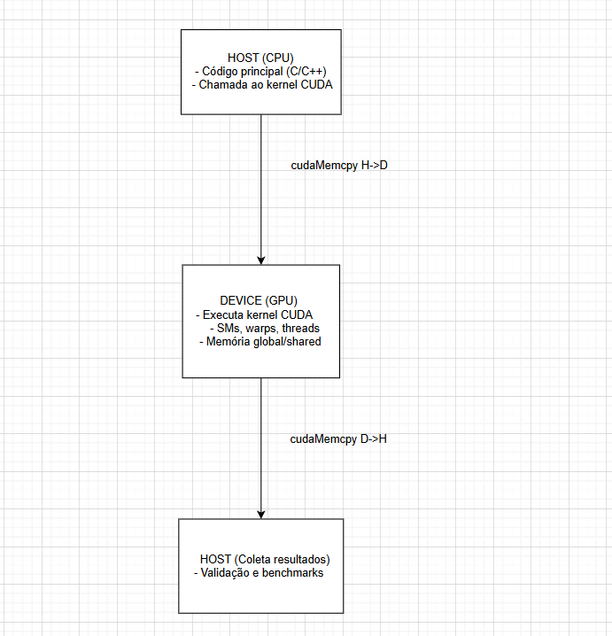
Arquitetura do Sistema
10

Slide 11
Benchmark Automatizado
Script run_benchmark.sh:
Executa várias combinações de tamanhos e tiles
Mede tempo CPU, GPU, GFLOPS, Speedup, erro
Gera benchmark_results.csv
Exemplo:
./run_benchmark.sh
Resultados salvos automaticamente e prontos para análise.
11

Slide 12
Justificativas do Uso do CUDA
Alta eficiência em hardware NVIDIA
Ecossistema maduro (cuBLAS, Nsight, cuFFT)
Controle fino de threads, blocos e memória
Ferramentas avançadas de depuração e profiling
Resultados reproduzíveis e escaláveis
CUDA oferece o melhor controle e desempenho para paralelismo massivo
12

Slide 13
Instalação e Configuração
Requisitos:
GPU NVIDIA
CUDA Toolkit (>= 11.0)
Compilador nvcc
Bash e build-essential (Linux)
13

Slide 14
Conclusões
Resultados principais:
Coalescing e shared memory melhoram eficiência de acesso
A GPU supera amplamente o desempenho da CPU
Otimizações garantem precisão e reprodutibilidade
Speedup médio: até ~25x
Erro máximo: ~10^-6
CUDA provou-se a melhor abordagem para problemas paralelizáveis
Como multiplicação de matrizes.
14

Slide 15
OBRIGADO!!

